Slide 1
S.O.L.I.D.
Пять основных принципов объектно-ориентированного программирования
Просто о сложном

Slide 2
Принцип разделения интерфейса The Interface Segregation Principle
Много интерфейсов, специально предназначенных для клиентов, лучше, чем один интерфейс общего назначения.
Принцип разделения интерфейса (англ. Interface Segregation Principle, ISP) — один из пяти принципов проектирования классов «SOLID» в объектно-ориентированном программировании. Следование этому принципу помогает системе оставаться гибкой при внесении изменений в логику работы и пригодной для рефакторинга.

Slide 3
Принцип разделения интерфейса The Interface Segregation Principle
Interface в C#
Интерфейс содержит только сигнатуры методов, свойств, событий или индексаторов. Класс или структура, реализующие интерфейс, должны реализовать члены интерфейса, заданные в определении интерфейса

Slide 4
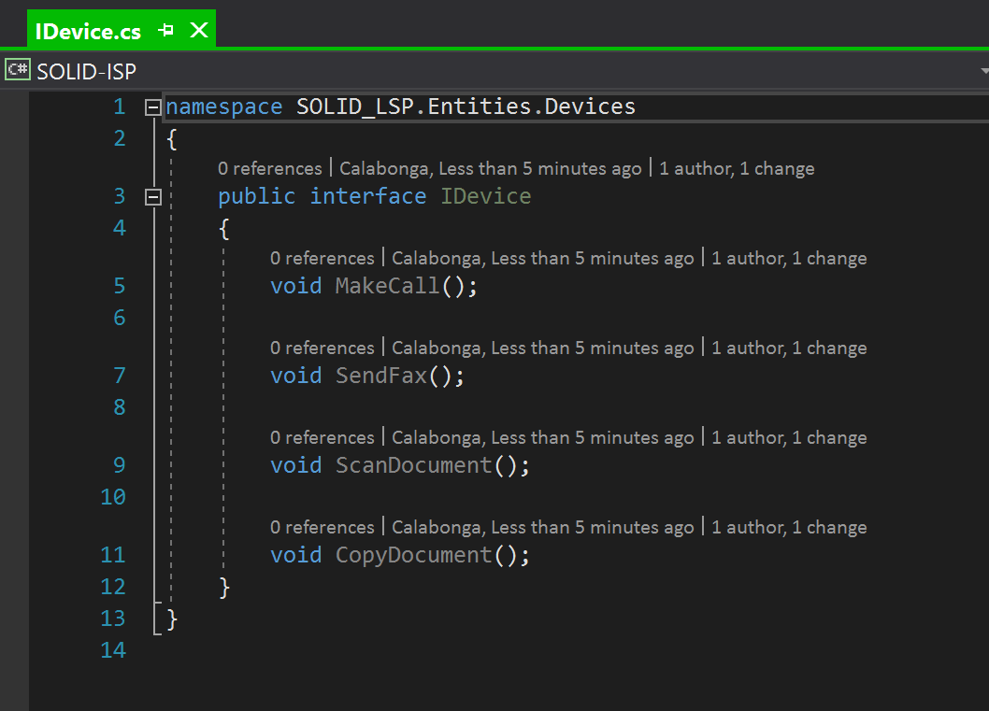
Принцип разделения интерфейса The Interface Segregation Principle
Пример нарушения №1
Device
Make Call
Send Fax
Scan Document
Copy Document

Slide 5
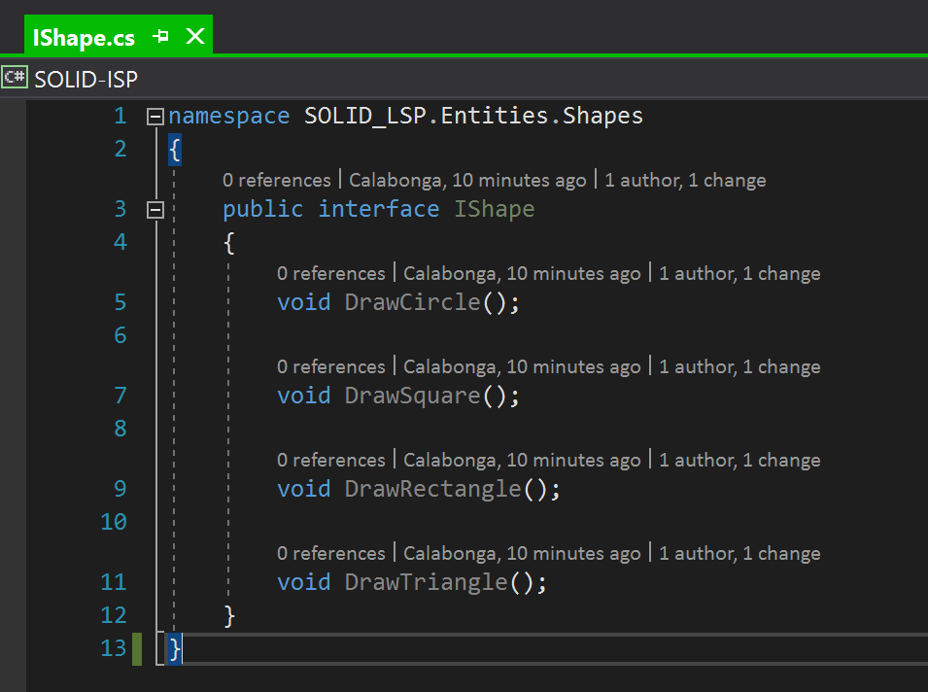
Принцип разделения интерфейса The Interface Segregation Principle
Пример нарушения №2
Shape
Draw Circle
Draw Square
Draw Rectangle
Draw Triangle

Slide 6
Принцип разделения интерфейса The Interface Segregation Principle
Практическая часть

Slide 7
Принцип разделения интерфейса The Interface Segregation Principle
Типы интерфейсов
Интерфейсы по типу использования можно подразделить на следующие типы:
“Маркер”
“Can Do”

Slide 8
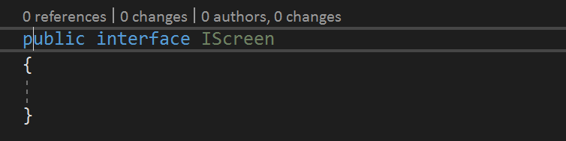
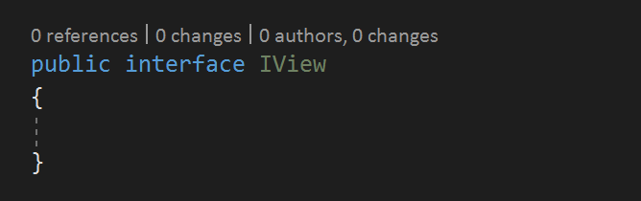
Принцип разделения интерфейса The Interface Segregation Principle
Тип интерфейса Маркер

Slide 9
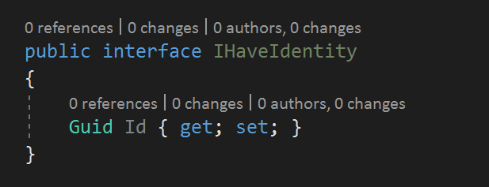
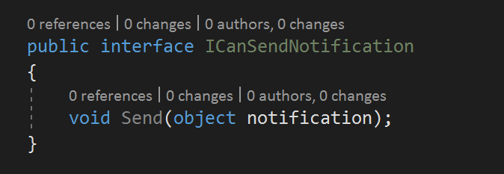
Принцип разделения интерфейса The Interface Segregation Principle
Тип интерфейс “Can Do” или “I Have”

Slide 10


Принцип разделения интерфейса The Interface Segregation Principle
Вопрос «на засыпку»
Если бы вас спросили, а может ли interface иметь реализацию, то что бы вы ответили?

Slide 11
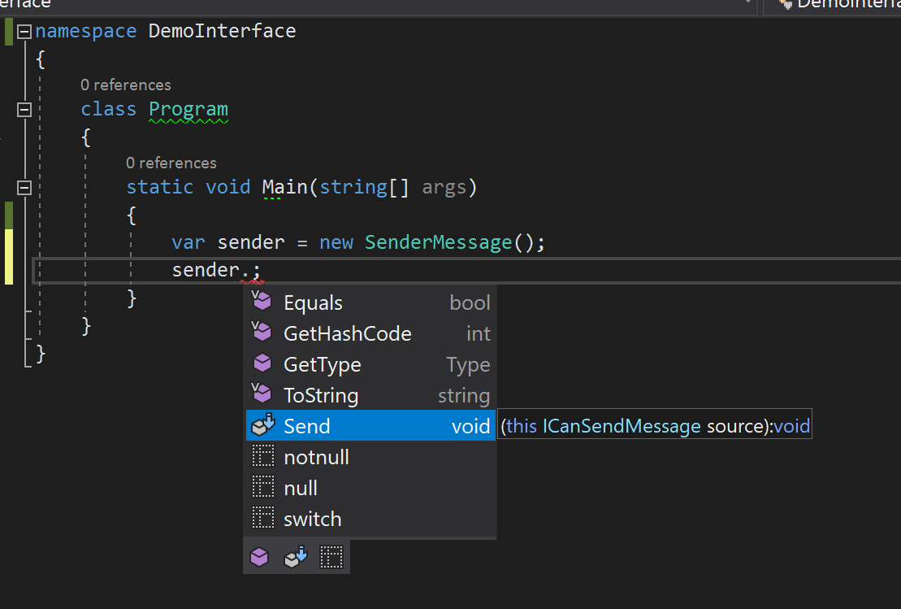
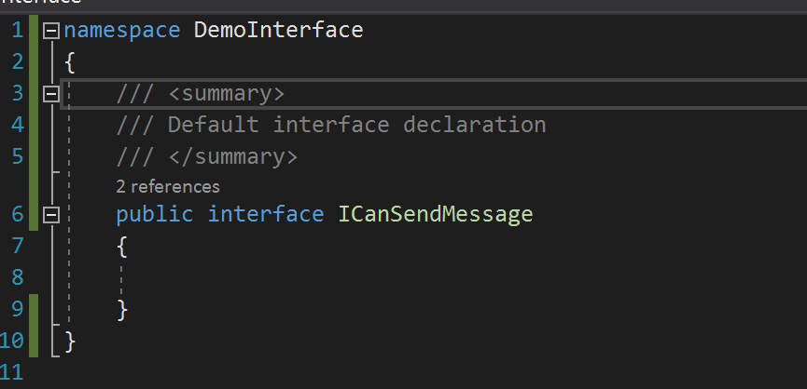
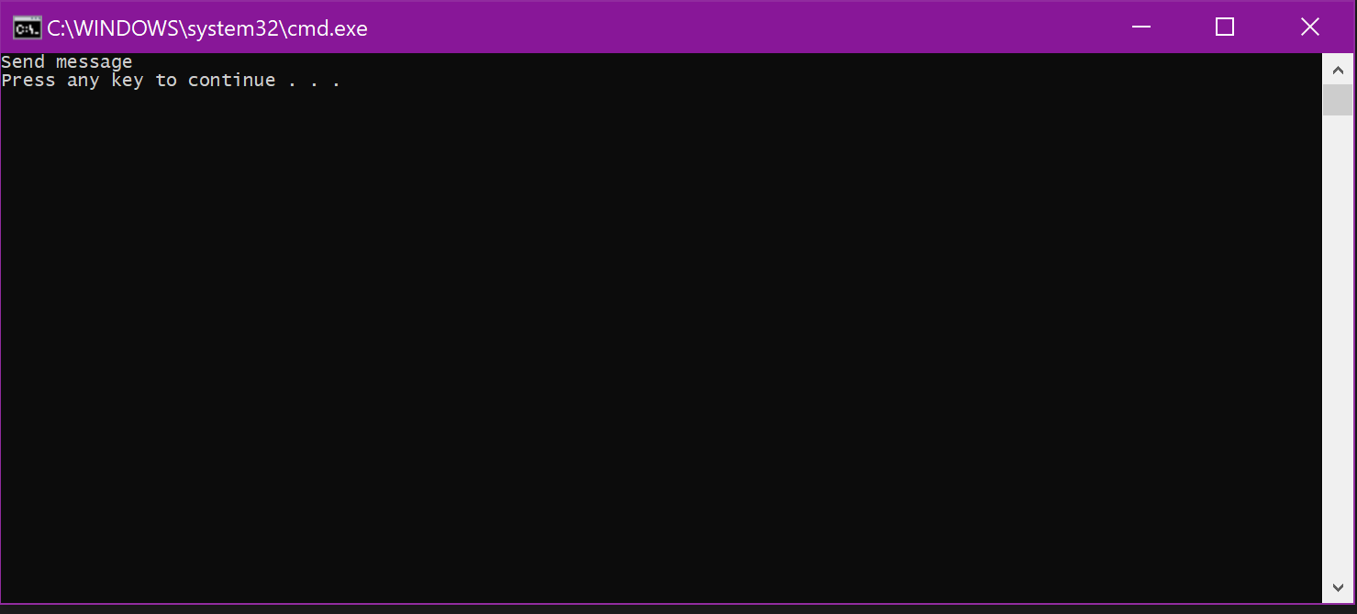
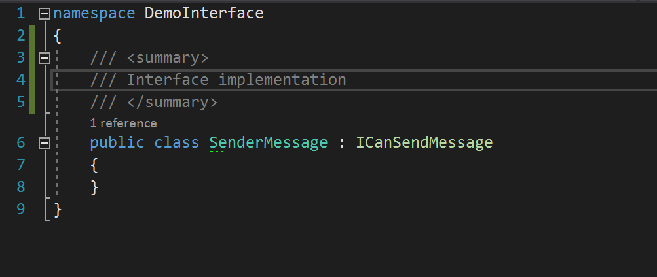
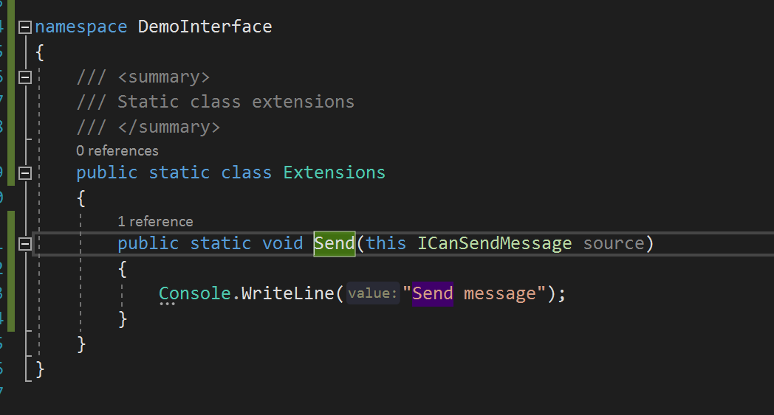
Принцип разделения интерфейса The Interface Segregation Principle
Ответ на вопрос

Slide 12
Принцип разделения интерфейса The Interface Segregation Principle
Комментарии
Конечно, с точки зрения компилятора, интерфейс так и не обзавелся реализацей, а так и остался маркером (то есть не получил никаких сигнатур и тем более реализаций.
Но с другой стороны, без этого интерфейса, класс потеряет реализацию метода Send()

Slide 13
Принцип разделения интерфейса The Interface Segregation Principle
КОНЕЦ ФИЛЬМА
Пишите комментарии, ставьте лайки, а чтобы получать уведомления о новых видео подписывайтесь на канал.

